Slide 1
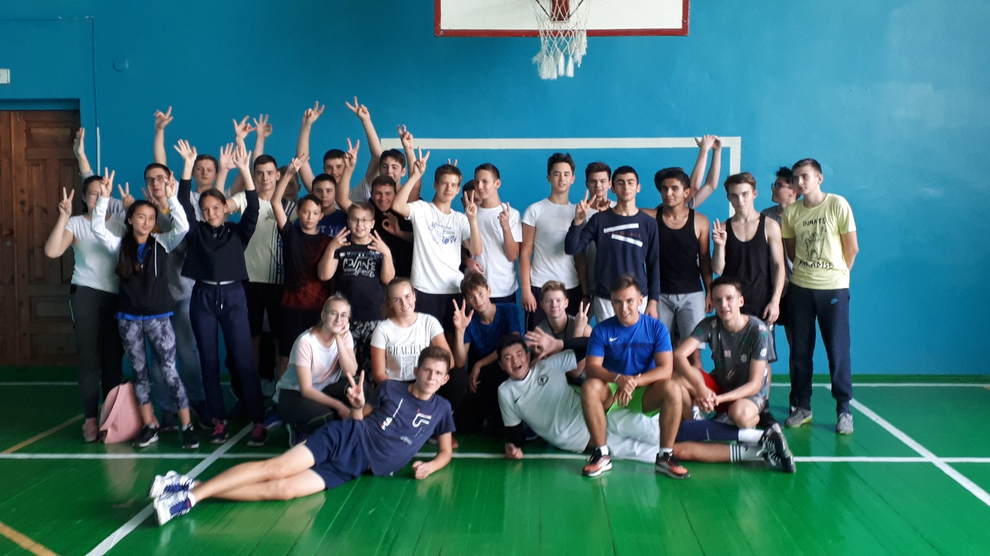
Модуль «Дружи со спортом!»
Проект «ВЗЛЕТАЙ!»
Участники проекта

Slide 2
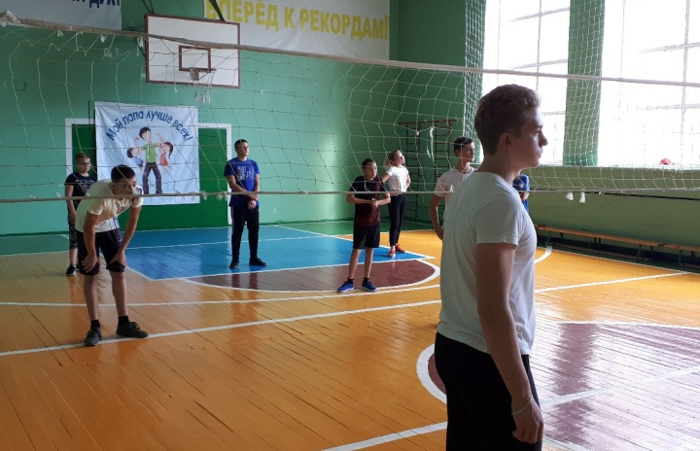
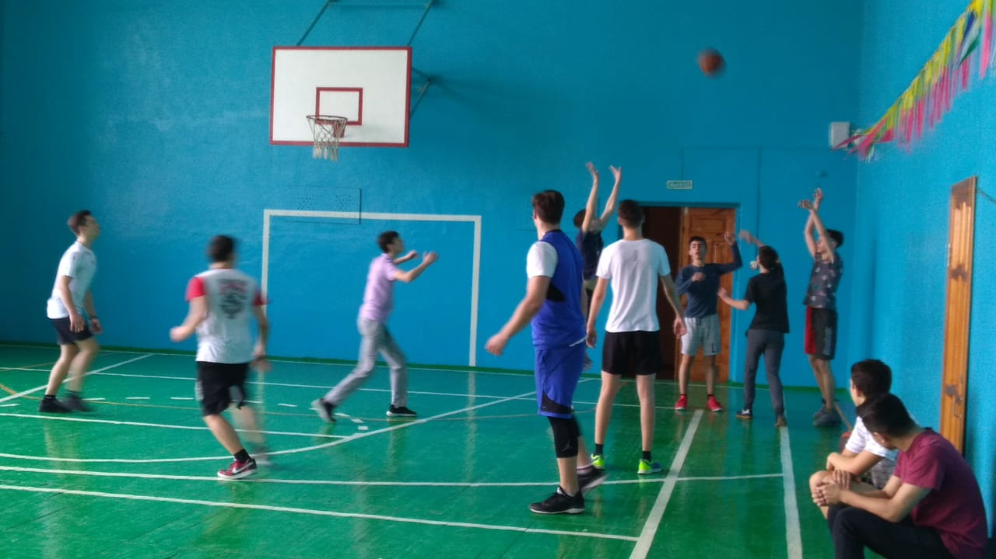
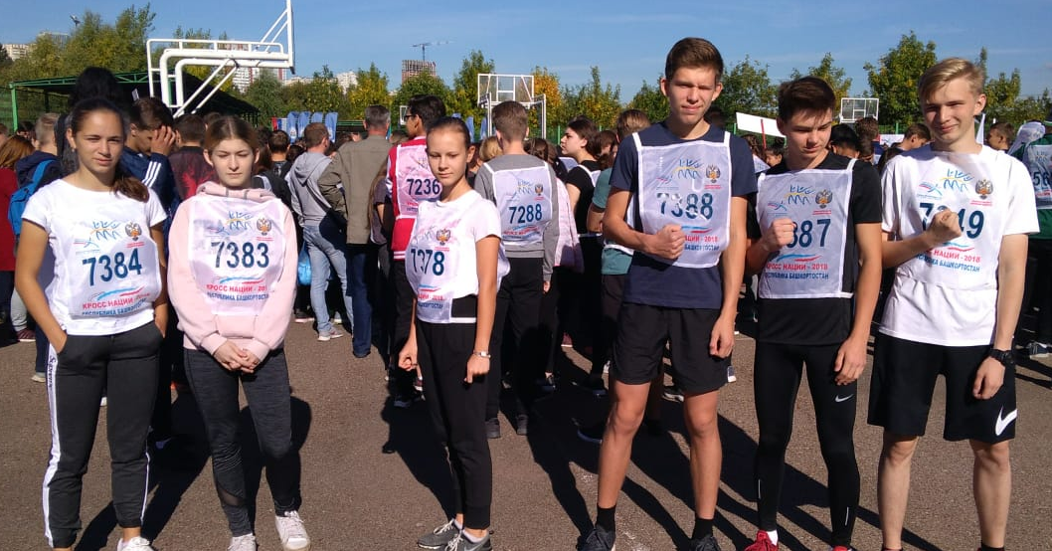
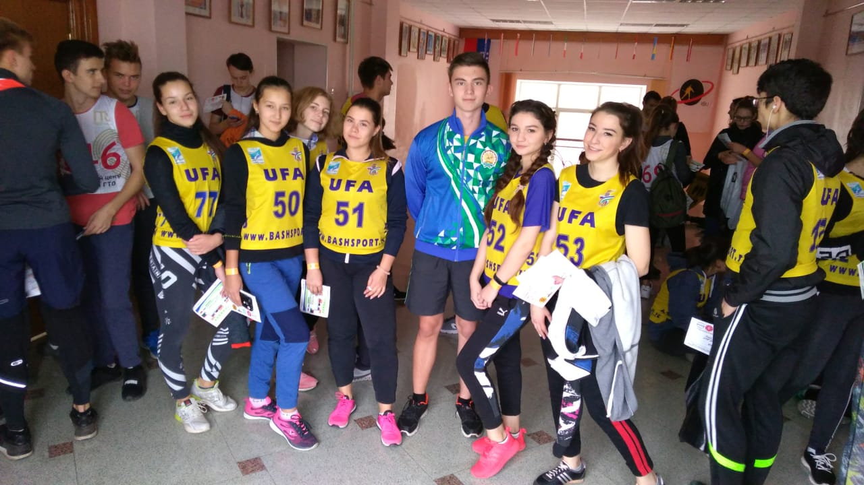
Обучающиеся 10-11 классов, на которых нацелен проект «Взлетай», модуль «Дружи со спортом», хорошо подготовлены к этому этапу жизни. В рамках проекта представлены разделы: гимнастика, волейбол, баскетбол, легкая атлетика.

Slide 3
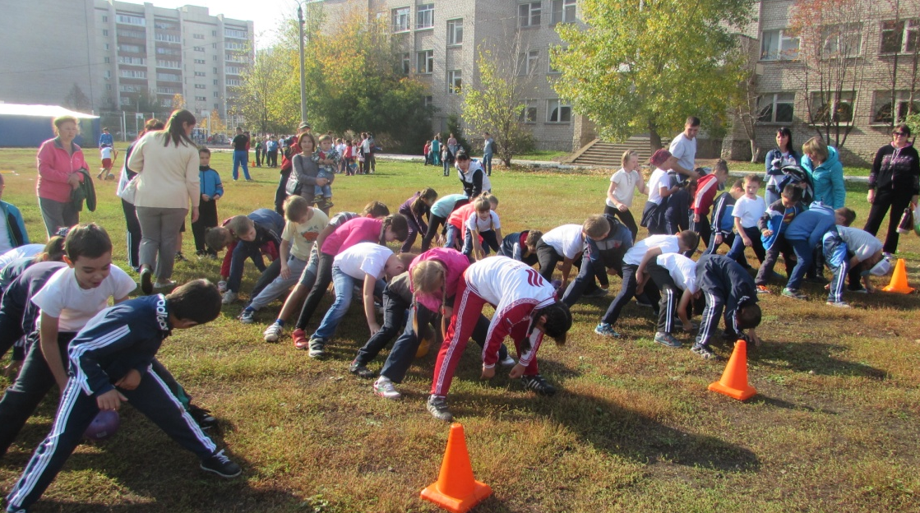
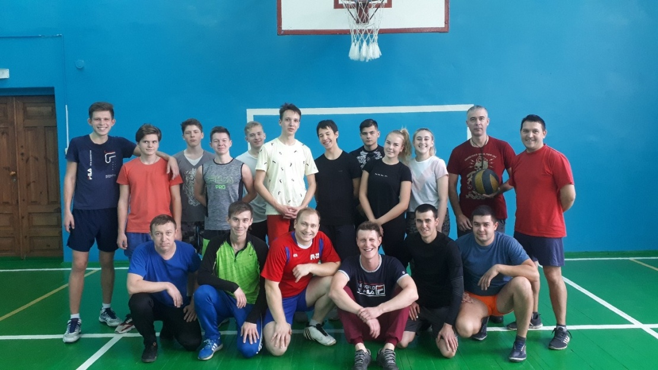
Спортивными они стали не вдруг.
Это планомерная систематическая работа над собой!

Slide 4
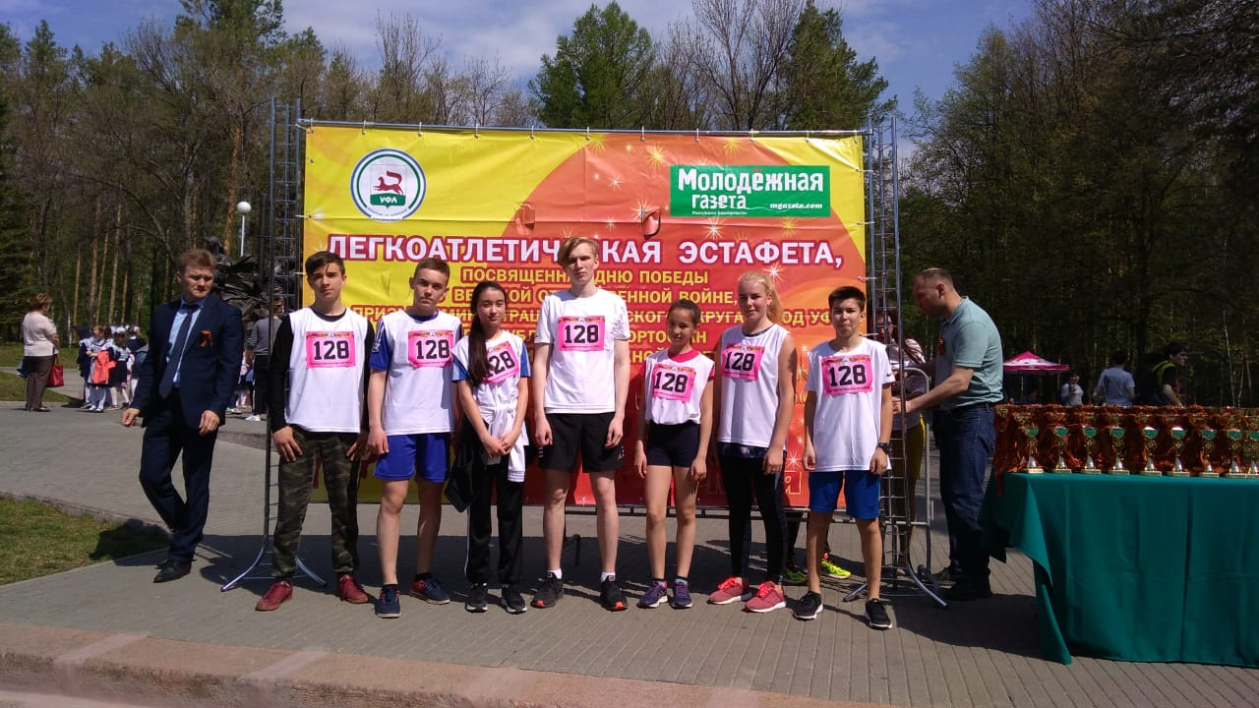
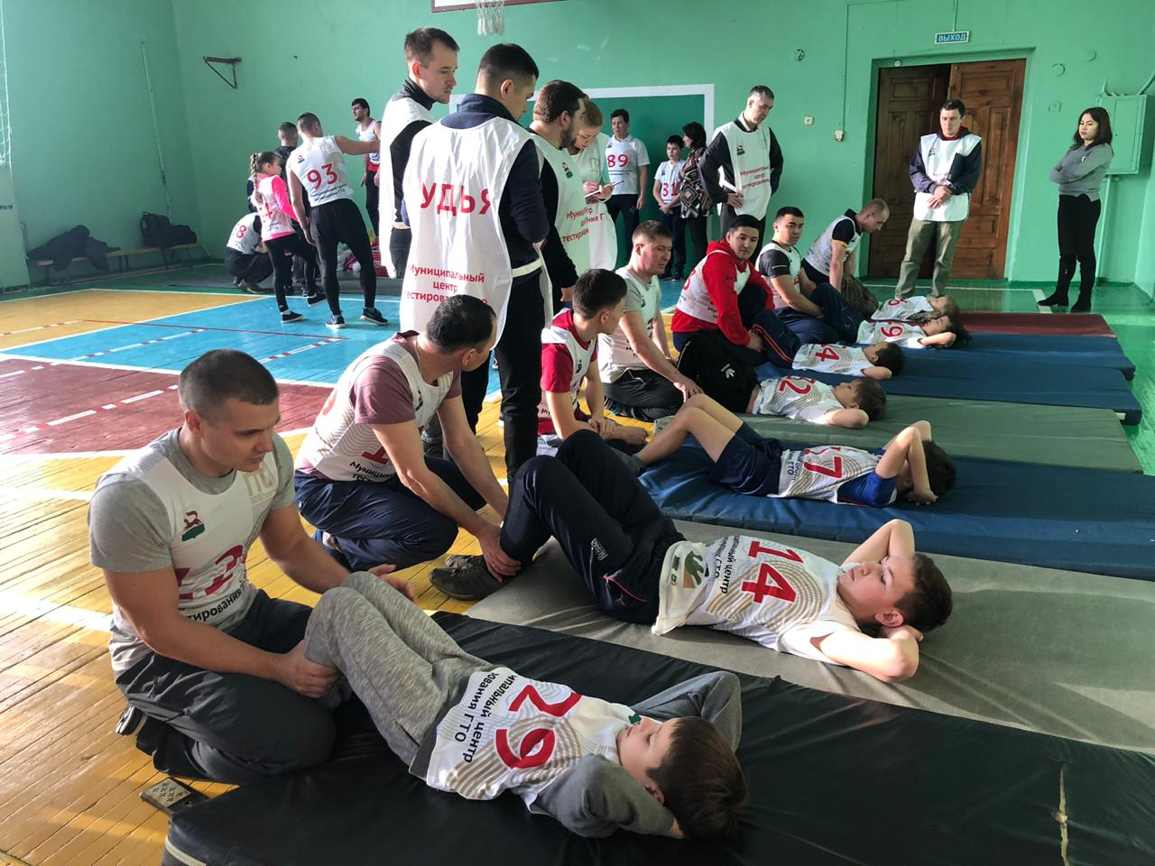
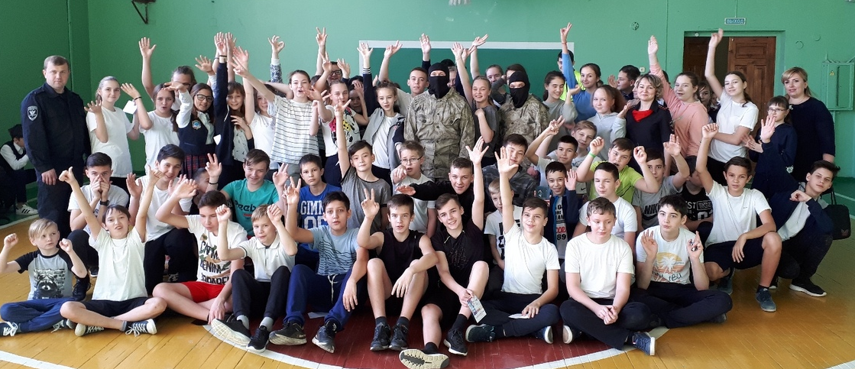
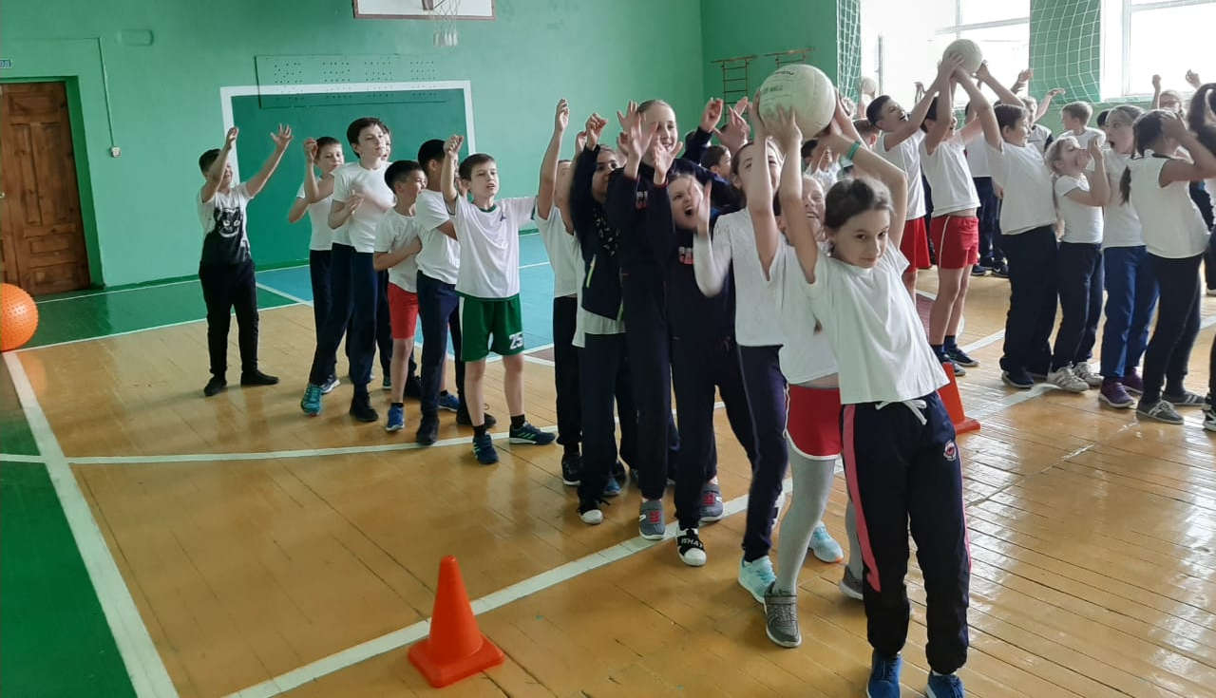
Разнообразие видов спортивных соревнований

Slide 5
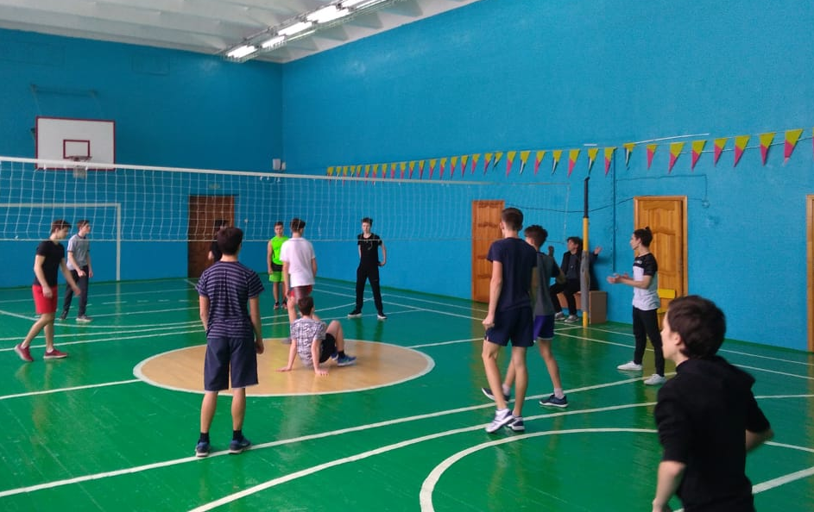
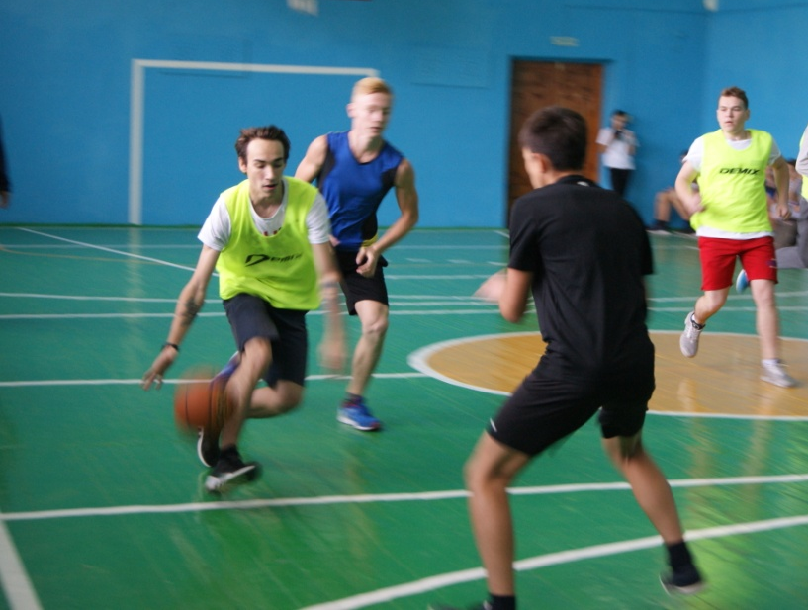
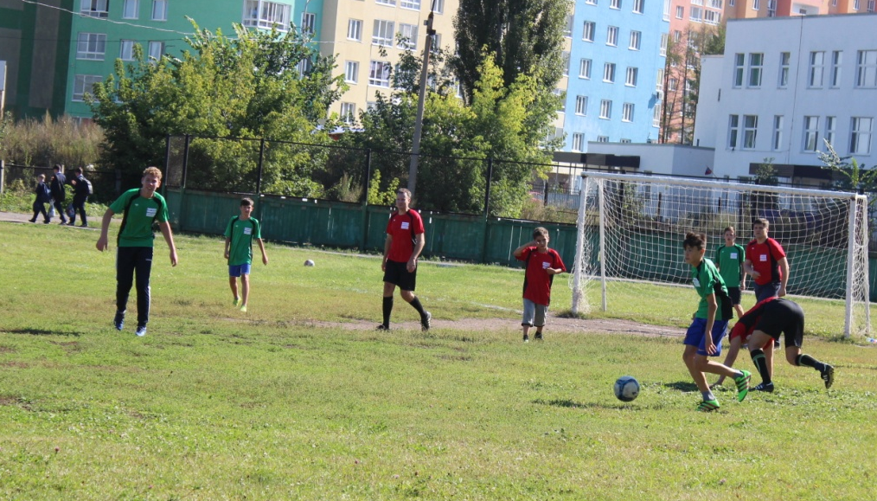
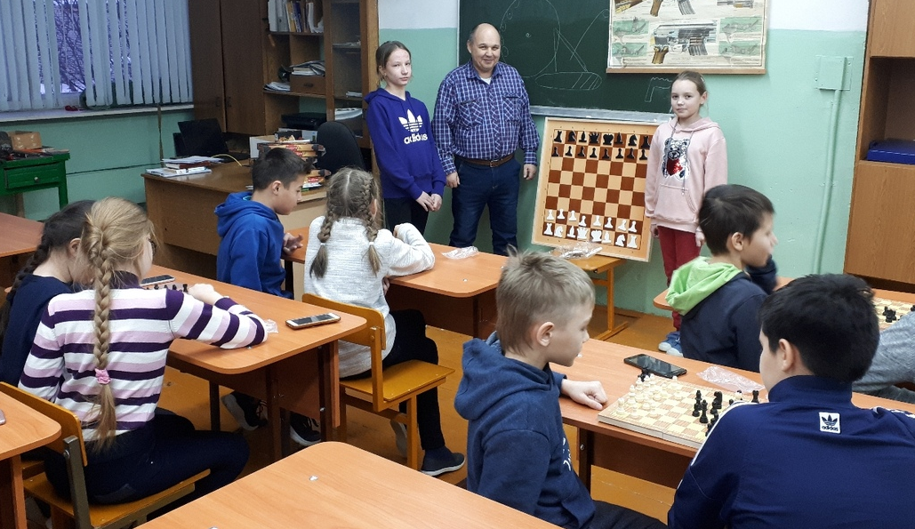
В школе работают
8 спортивных секций: волейбол, баскетбол, футбол, легкая атлетика, тхэквондо, бокс, шахматы, эстетическая гимнастика.

Slide 6
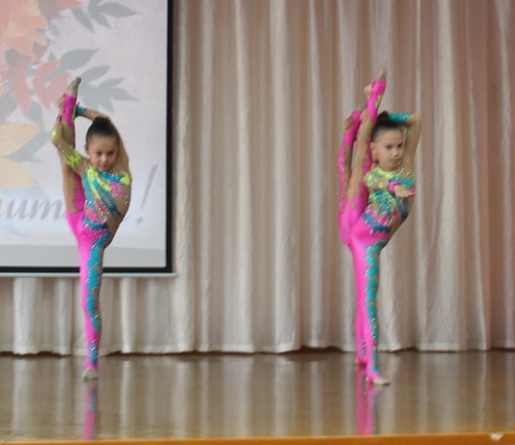
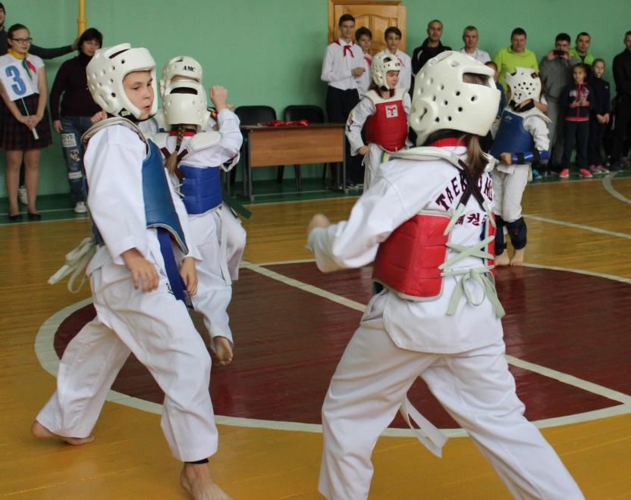
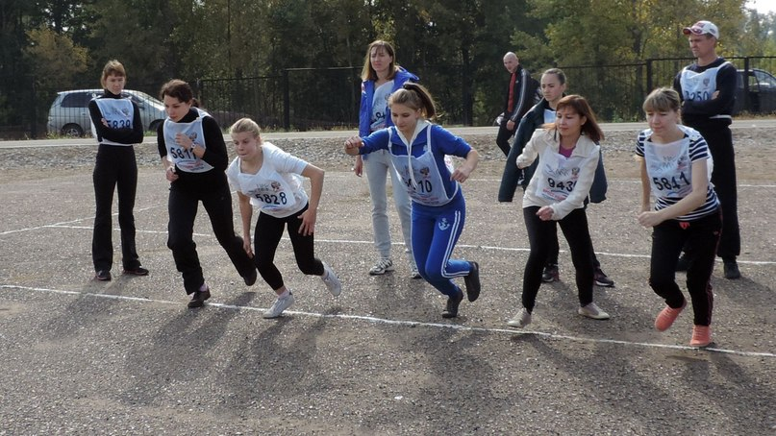
В школе работают 8 спортивных секций: волейбол, баскетбол, футбол, легкая атлетика, тхэквондо, бокс, шахматы, эстетическая гимнастика.

Slide 7
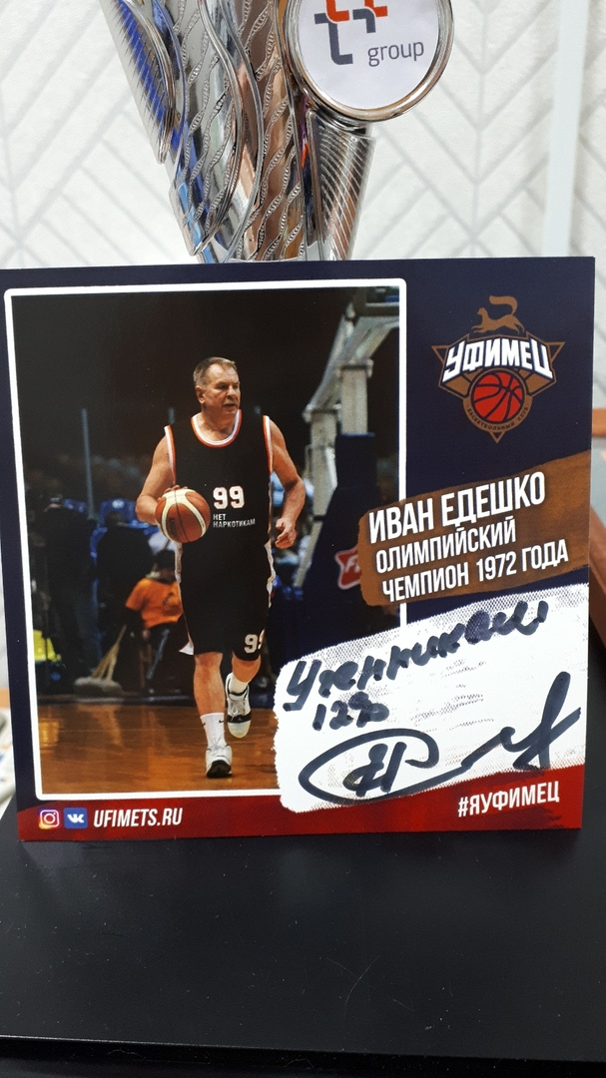
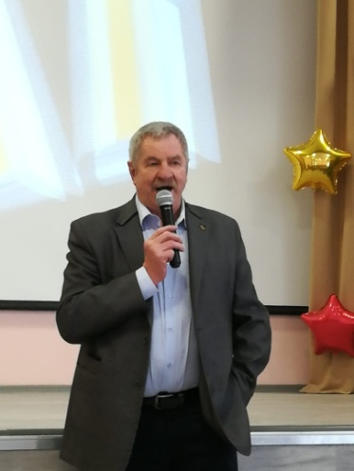
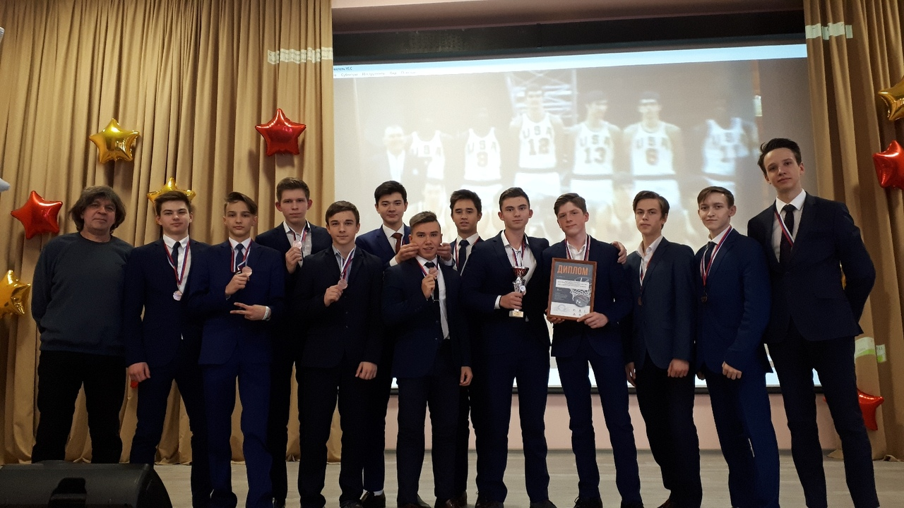
Спортивные достижения школы
«КЭС-баскет – 2019»
3 место в районных соревнованиях

Slide 8
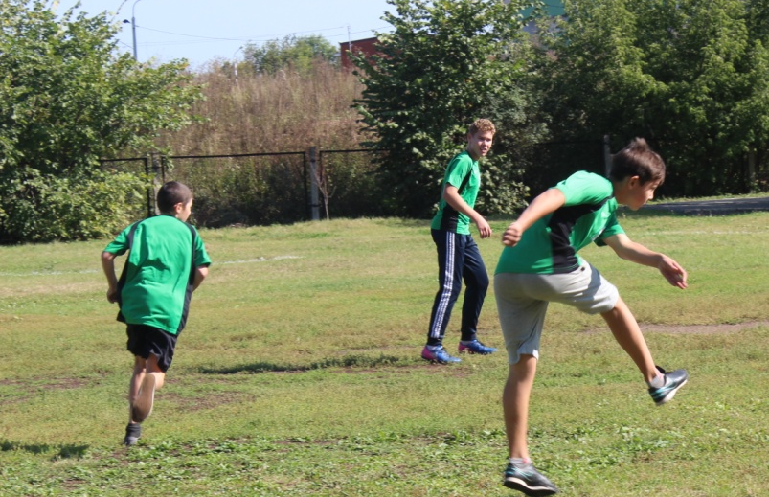
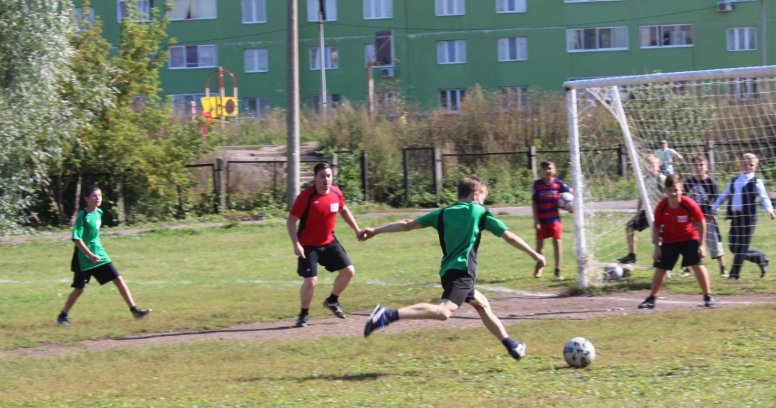
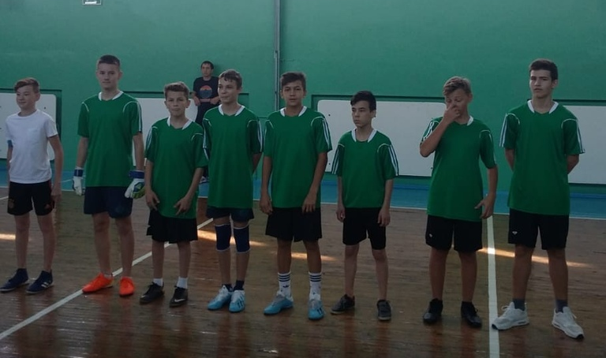
Футбольная команда школы в прошлом году стала призером Республиканского чемпионата по
«Мини-футболу» - путевку они заработали, став победителями районных и городских соревнований.
В этом учебном году обновленный состав футбольной команды стал призером районных соревнований по «Мини-футбол».

Slide 9
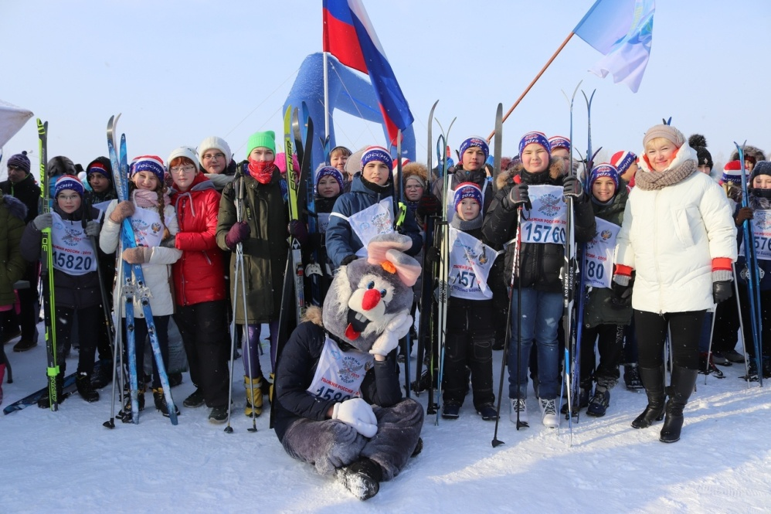
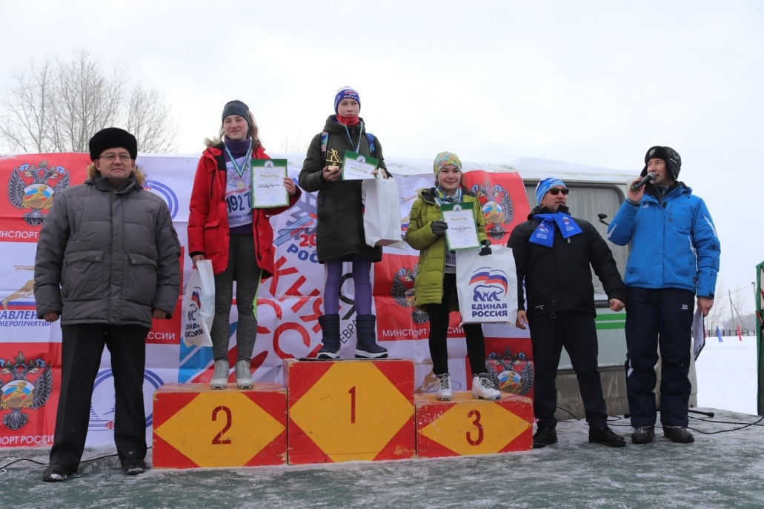
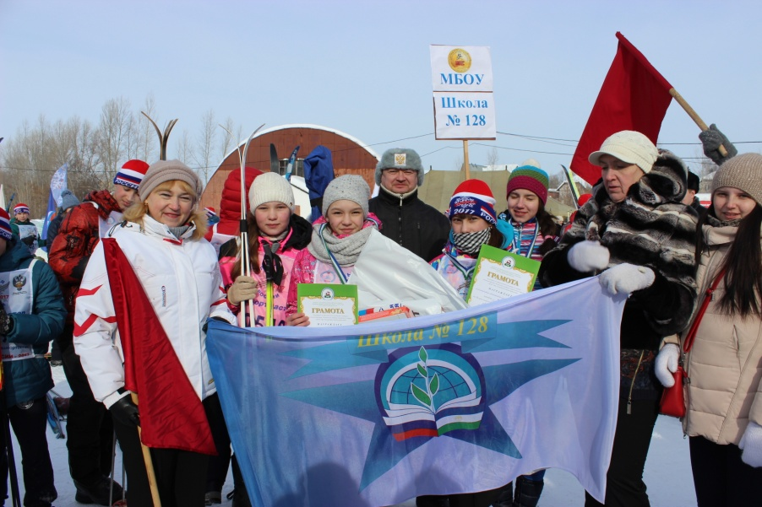
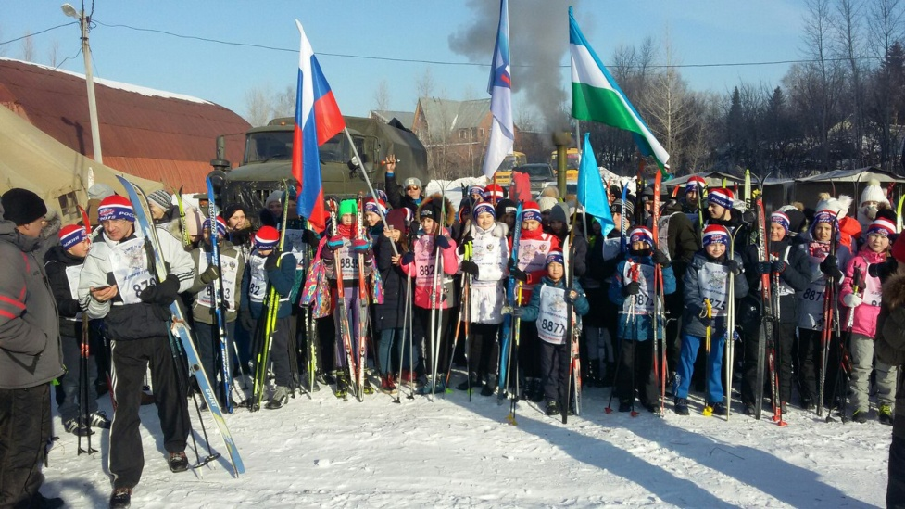
«Лыжня России!»

Slide 10
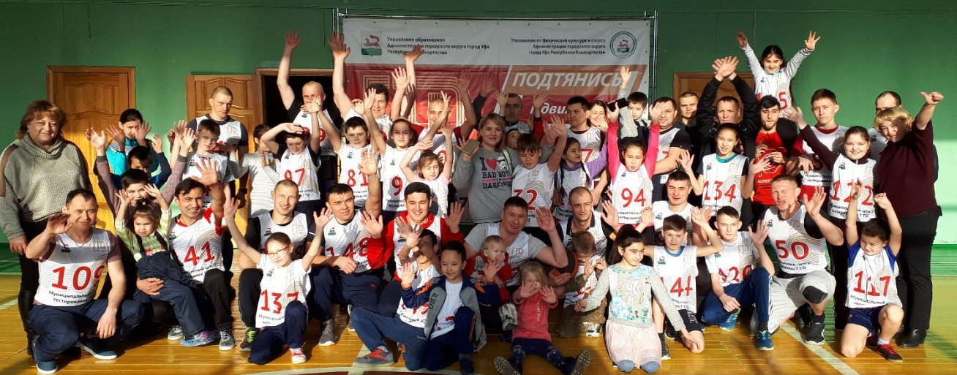
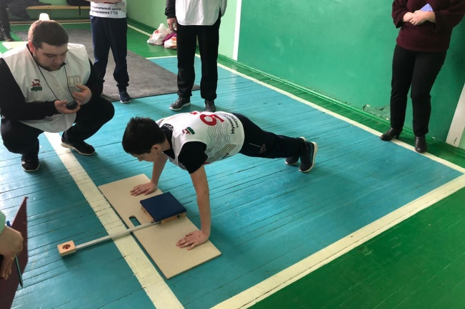
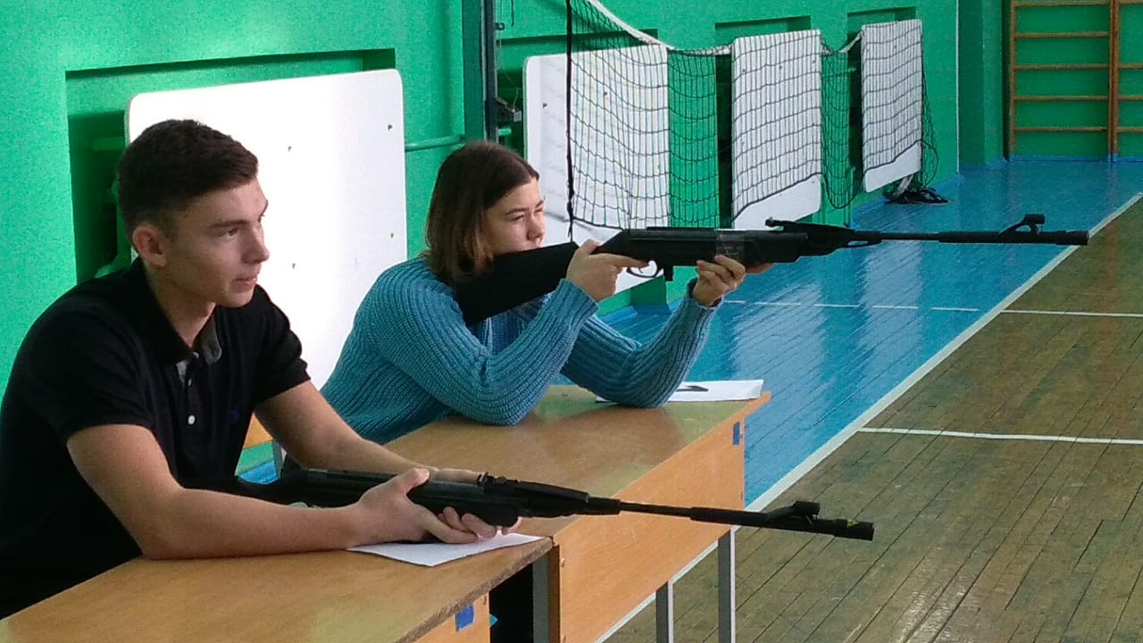
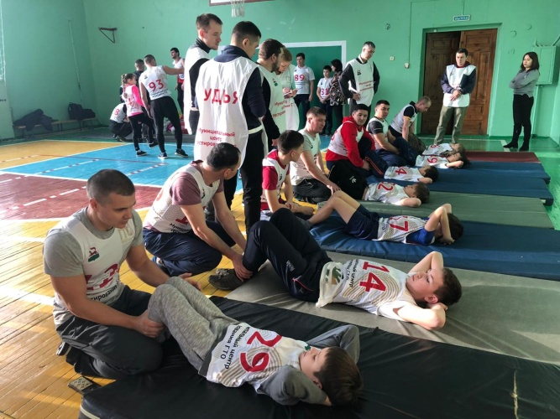
Сдача ГТО

Slide 11
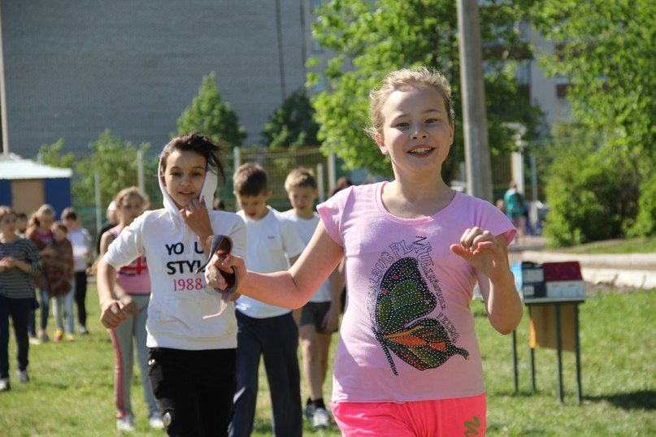
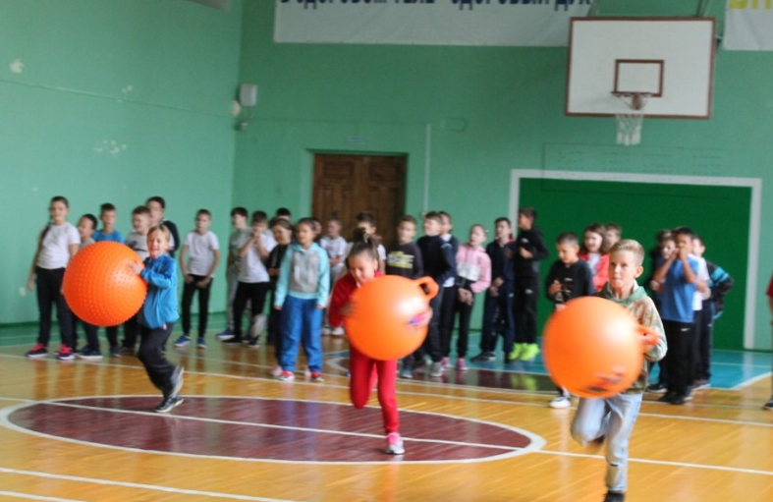
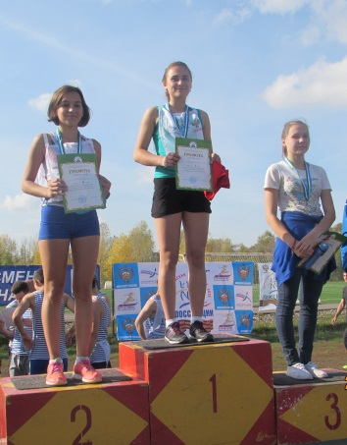
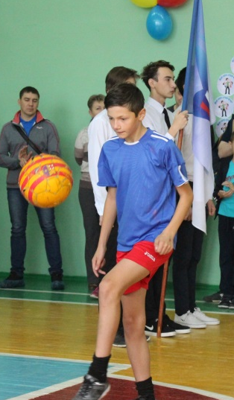
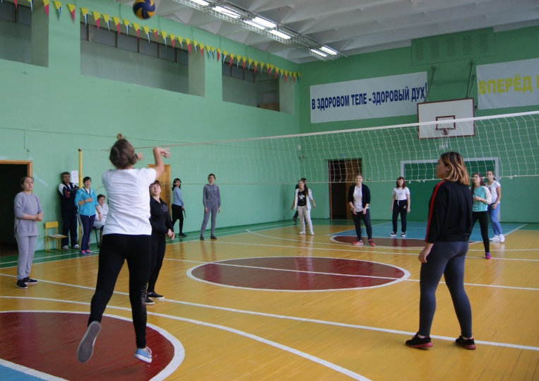
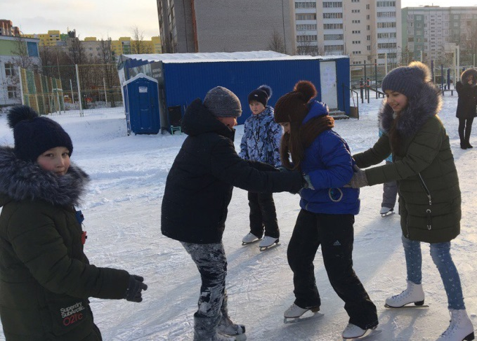
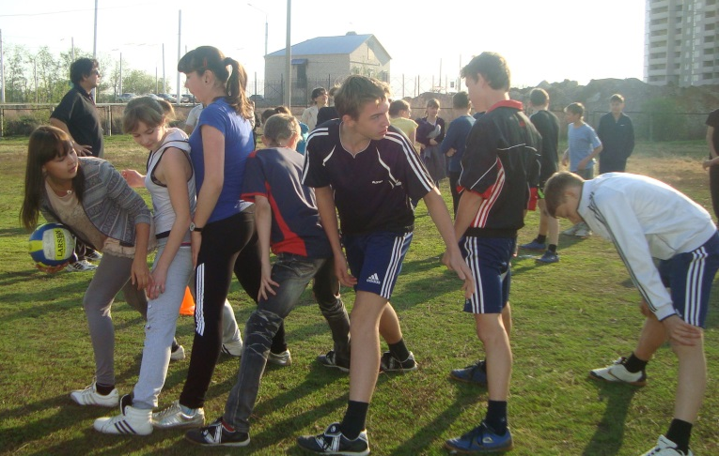
Школьные спортивные мероприятия

Slide 12
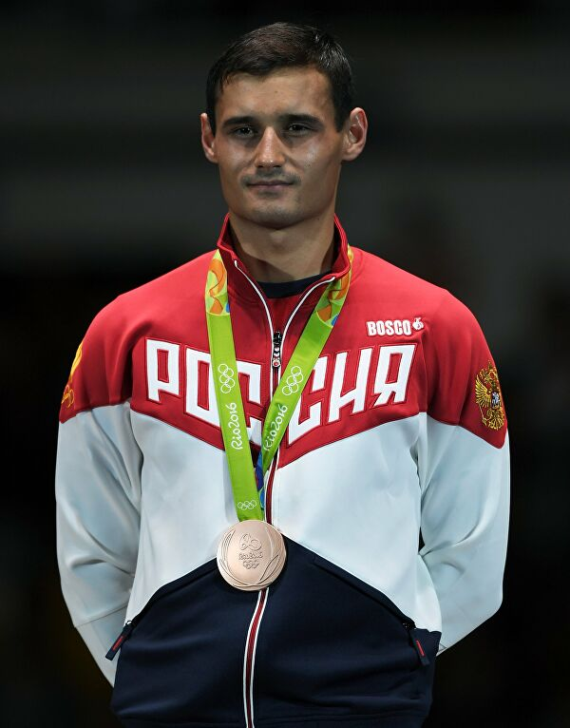
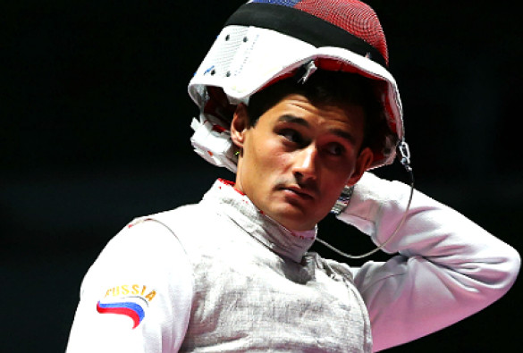
Спортивная гордость нашей школы
Тимур Марселевич Сафин — выпускник нашей школы. Российский фехтовальщик на рапирах, трёхкратный чемпион Европы, призёр чемпионатов мира, Европы и Европейских игр. Олимпийский чемпион в командных соревнованиях в рапире (2016), бронзовый призёр Игр XXXI Олимпиады в личных соревнованиях в рапире, заслуженный мастер спорта России.

Slide 13
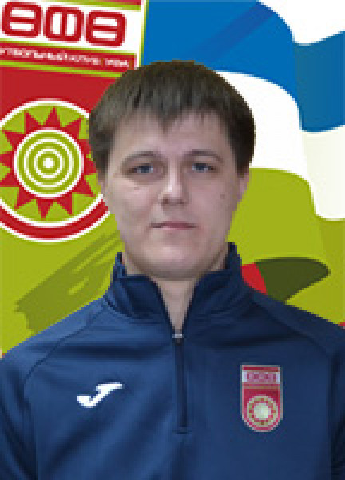
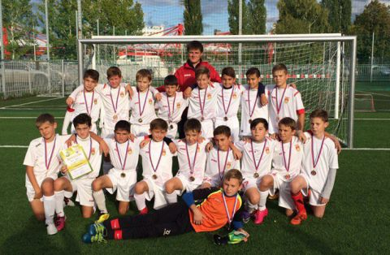
Спортивная гордость нашей школы
Фомин Артем Сергеевич – тренер футбольной команды «Витязь» г.Уфы, неоднократный победитель первенства Республики по футболу среди юношей (2003-2004 г.р.). Сегодня Артем Сергеевич тренирует несколько команд, которые успешно представляют нашу Республику на Всероссийских и Международных соревнованиях.

Slide 14
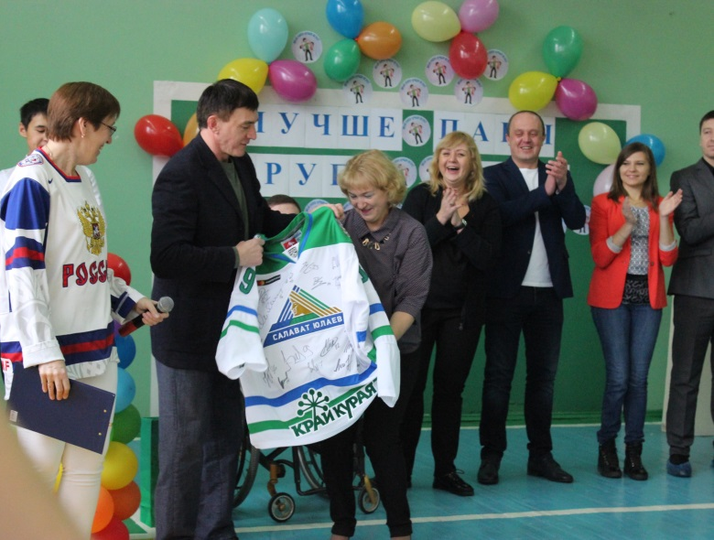
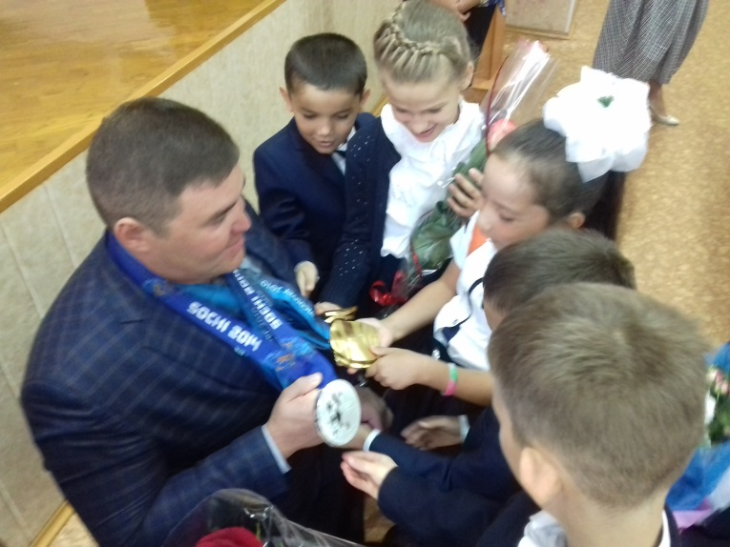
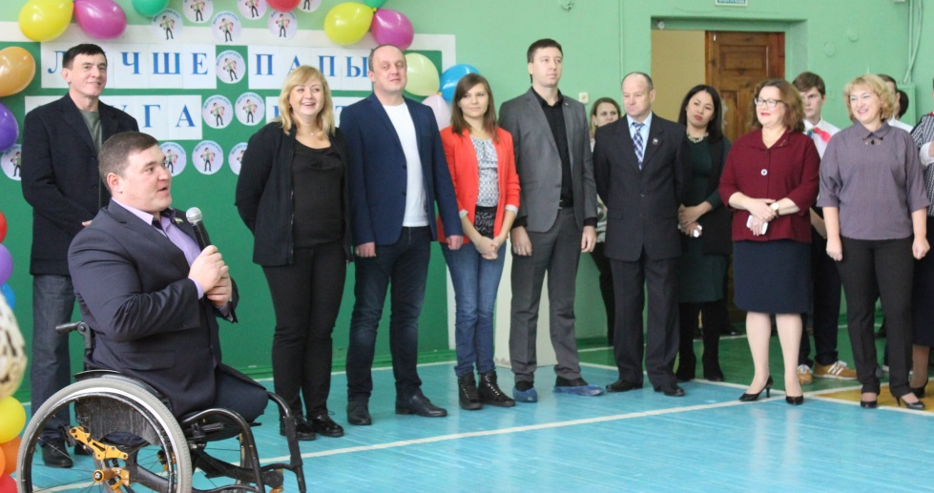
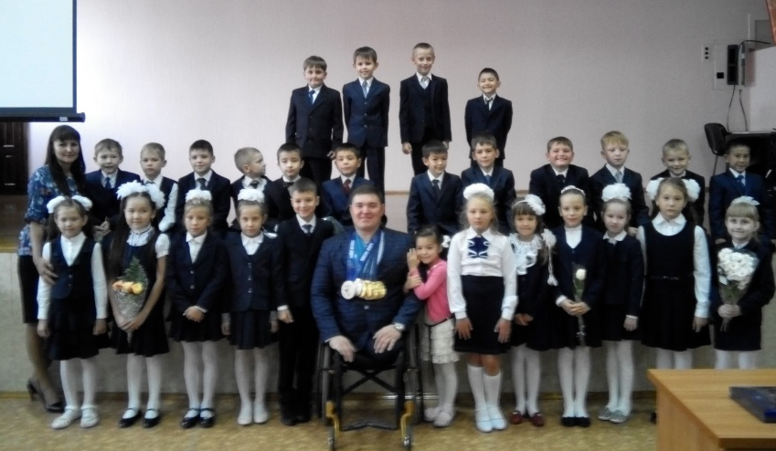
Встречи со Знаменитыми спортсменами
Александр Семак Иван Едешко Ирек Зарипов

Slide 15
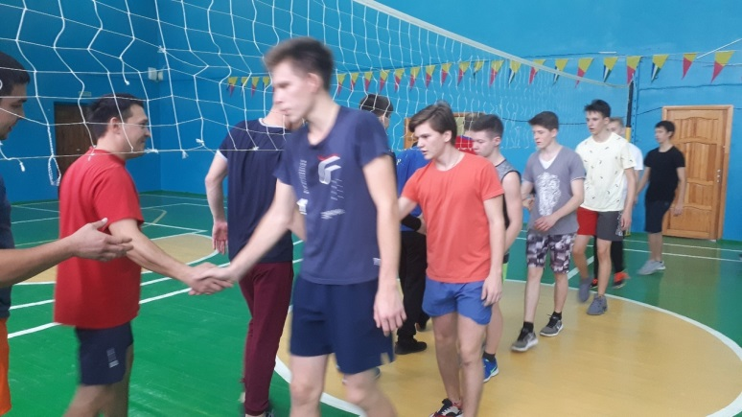

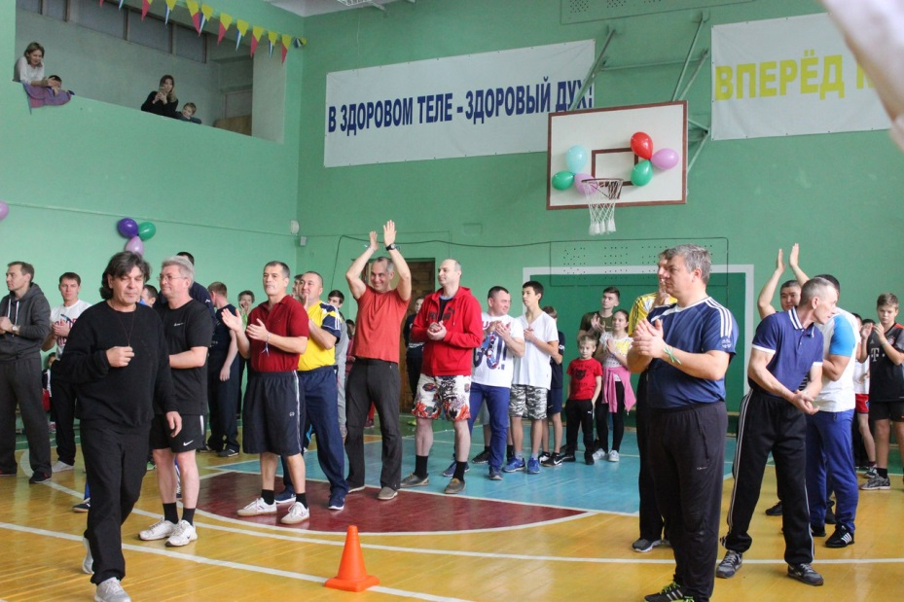
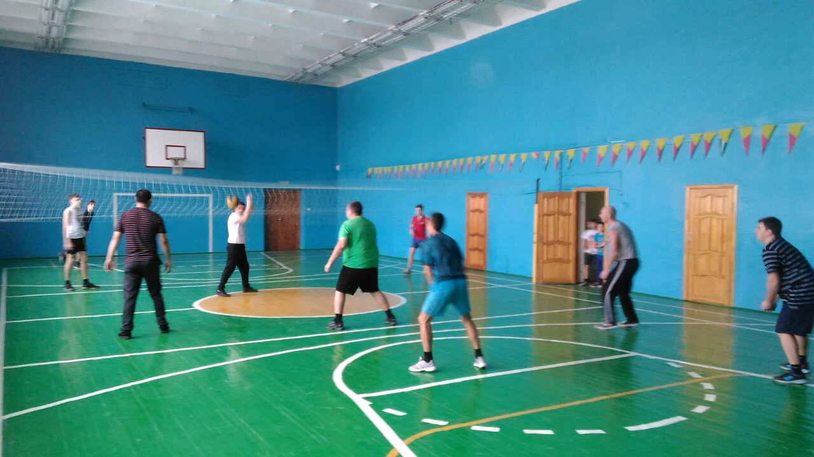
Систематически проводятся товарищеские встречи: с пожарной частью № 32, с выпускниками школы, с родителями обучающихся.

Slide 16





Социальный проект «Мой папа лучше всех!»

Slide 17



«Школа Здоровья-2014!»

Slide 18
СПАСИБО
ЗА ВНИМАНИЕ!

